Slide 1
Unity实战教程之基础篇
阮班
2017.07.04

Slide 2
什么是Unity?
Unity是一款目前主流的跨平台，易扩展游戏开发引擎。也是我们公司主要的开发工具。
这句话有三个要点:
一、跨平台
二、易扩展
三、游戏引擎

Slide 3
Unity是怎么实现跨平台的?
市面上跨平台的产品很多。比如: qt,web,java,c/c++等。
简单的说,Unity是基于Mono来实现跨平台的。一种类似于Java的跨平台技术。
Mono：.Net 的跨平台版本。实现了.Net的大部分主要的功能
Unity继承了Mono的全部优点,并扩展了Mono的功能

Slide 4
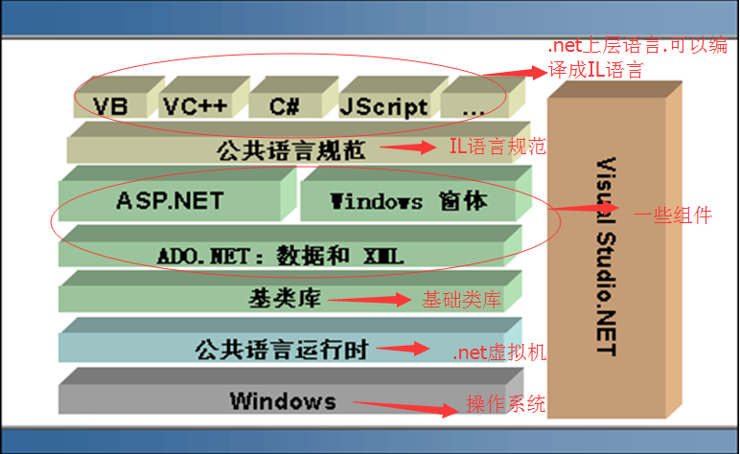
.Net Framework框架图

Slide 5
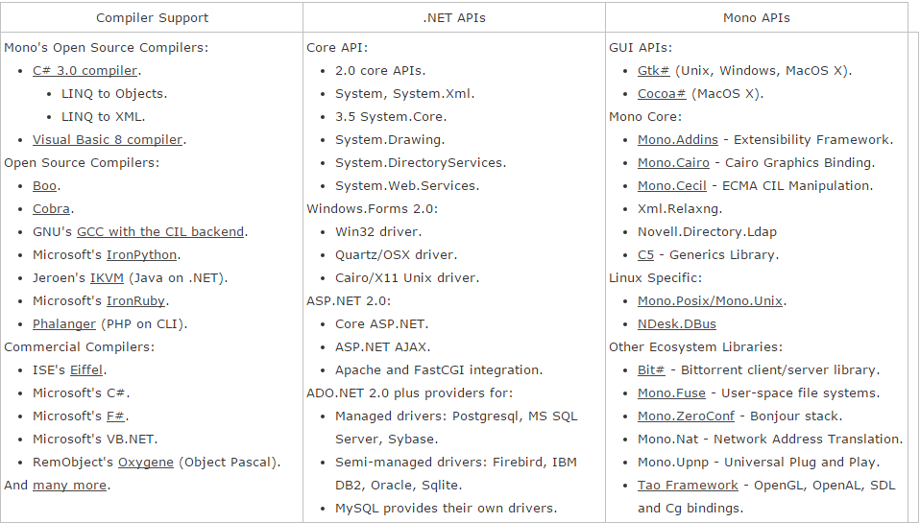
Mono2x->.Net 3.5 framework

Slide 6
Mono实现了非常多的功能，但是大多数都是基础语言层面的,类似于C++的标准库。如果拿来直接做应用开发还是不够的。于是在其基础进行二次开发，扩展其应用开发能力的产品应运而生。
Xamarin ['zæmərɪn]扩展了Mono开发移动平台App的能力
Unity 扩展了Mono开发2D/3D游戏App的能力
总结:Unity是增强版Mono,它借助了Mono的
跨平台虚拟机来实现跨平台。

Slide 7
Unity的易扩展性体现在哪里?
主要体现在两方面:
一、Unity提供了一套机制，我们只需要继承特定的类,然后使用它们提供的API,就可以轻松的在UnityEditor里面创造和修改出自定义的编辑界面和功能。
二、如果Unity本身没有提供的功能,比如:内嵌WebView。我们也可以使用不同平台Native代码实现出来，编译成Native DLL(指动态链接库,非特指Windows平台的DLL)。然后通过Mono提供的Native交互机制来实现。

Slide 8
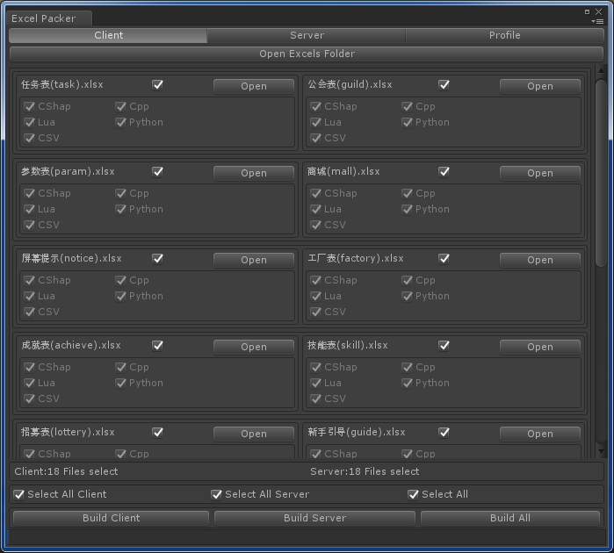
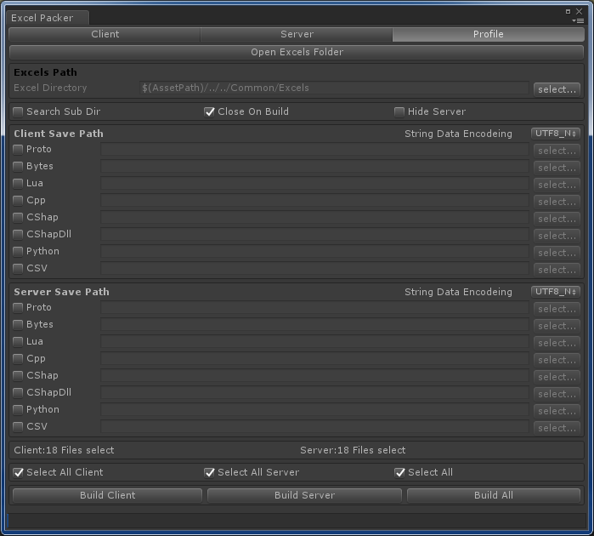
Unity中扩展开发出来的Excel打表工具

Slide 9
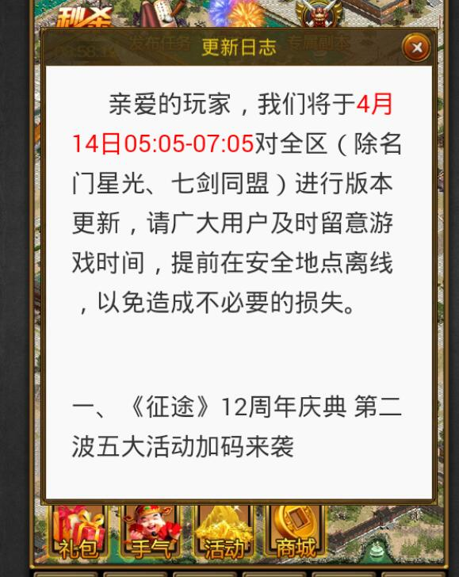
使用OC和Java调用Native平台的WebView，然后通过Unity提供的机制与之交互.最后实现了在IOS和Android两个平台,游戏内展示Web页面的功能。

Slide 10
Unity有非常多的第三方插件,它们都是基于上面两种扩展方式实现的。这些插件大多以DLL的形式提供,包括明天的课程要给大家讲解的GameBox插件。
Unity中使用的DLL有两种类型,分别是 Mono
DLL 和Native DLL。

Slide 11
DLL解惑
什么是Mono DLL?
Mono DLL是面向Mono虚拟机的DLL，它由Mono实现的,里面存放的是与平台无关的IL代码，是可以二进制级别跨平台运行的。也就是说,我在Windows平台下将用C#写的代码编译成DLL, 可以直接在IOS和Android等平台上运行。只需要一次编译。这个DLL，用工具是可以很容易的反编译成C#等.Net语言。

Slide 12
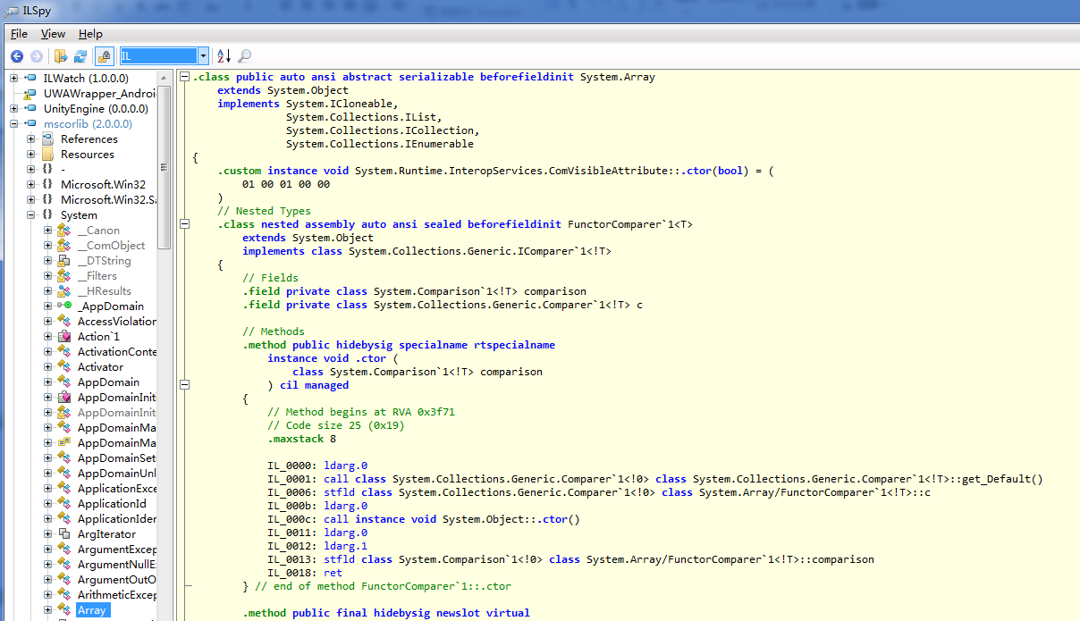
Mscorlib.dll中Array类的部分IL代码

Slide 13
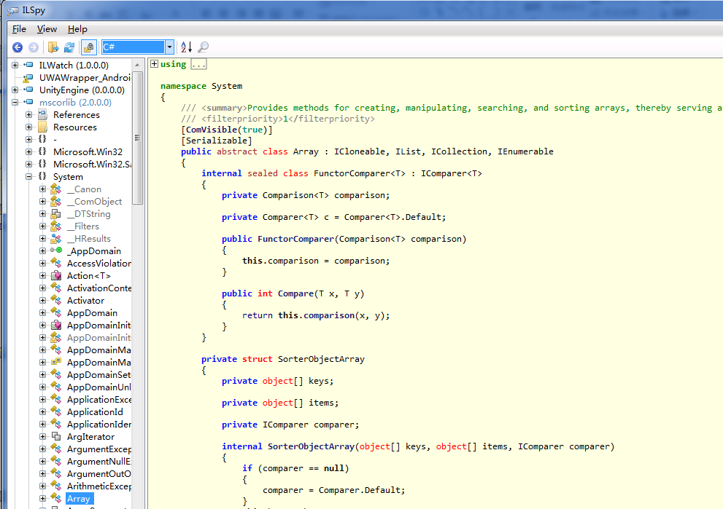
Mscorlib.dll中Array类反编译成C#的部分代码

Slide 14
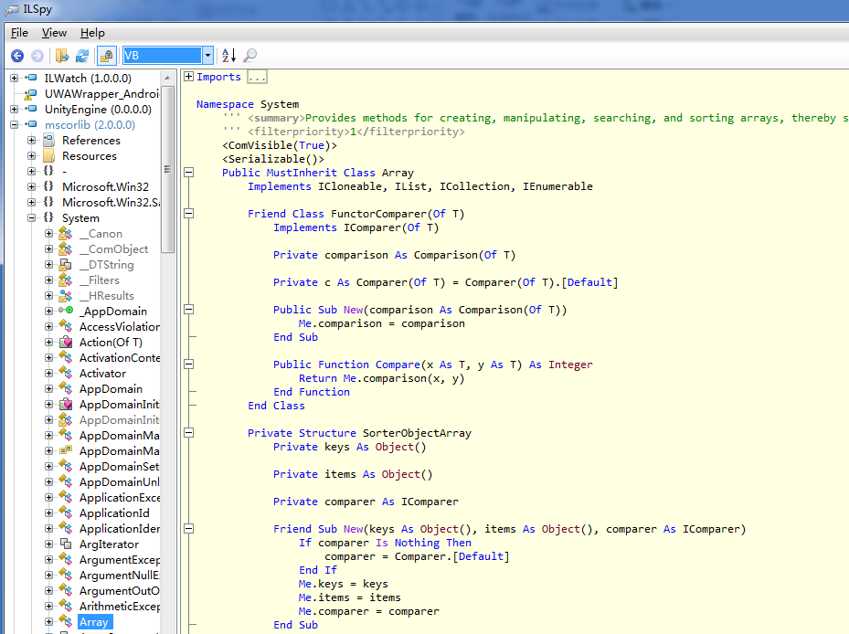
Mscorlib.dll中Array类反编译成VB.Net的部分代码

Slide 15
从上面我们不难看出，IL语言和C#,VB.Net等.Net语言之间是有相互转化关系的。有了IL这个中间转换层,两种语法不同的.Net语言之间共享代码变得非常容易。因为对于某种.Net语言而言,在使用Mono DLL的时候,与之交互的始终是IL语言，无需知道这个IL语言是由哪种.Net语言编译而成的。而对于Mono虚拟机来说，它只需要能够执行IL代码就可以了，也无需知道这个IL代码是由那种.Net语言编译而成。
Unity之所以可以使用多种语言来开发(比如,
C#,UnityScript,Boo [bu])，正是得益于Mono(.Net)的这
种机制。Boo由于使用人数太 少,Unity已经取消支持。
我们一般是使用C# 来开发。

Slide 16
什么是Native DLL?
Native DLL是面向操作系统的DLL，里面存放的基于CPU的二进制代码，不同操作系统的DLL格式和扩展名也不同(比如:windows平台是.dll,android是.so等)。那么，如果希望某个功能,比如嵌入Lua脚本,就必须为每个平台单独开发，然后编译成对应平台的dll交给Unity来使用。Unity会根据平台来选择使用哪个dll。

Slide 17
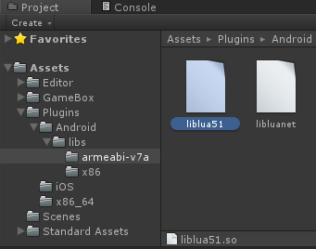
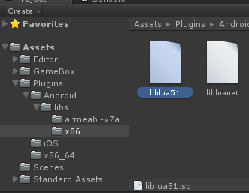
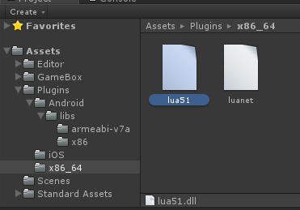
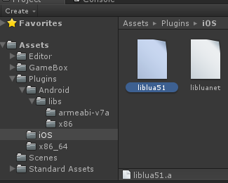
不同平台的Native DLL

Slide 18
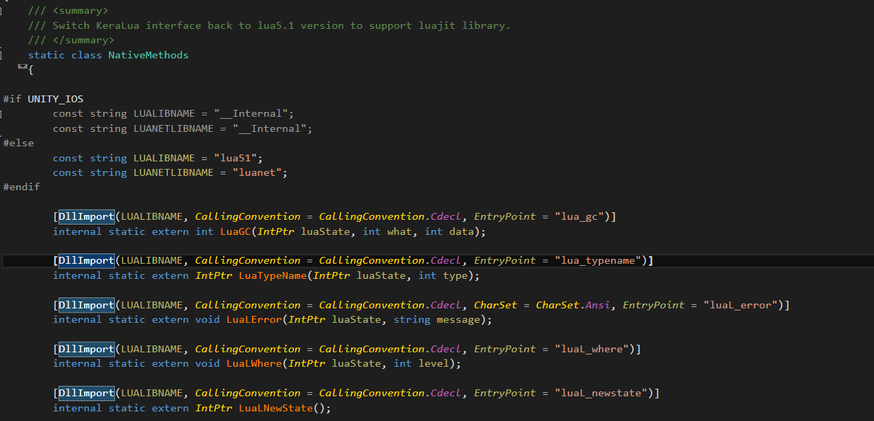
C#怎么调用Native dll?
在C#中,可以在某个类中使用extern声明一个函数,不实现该函数，而是为该函数添加一个DllImport特征，将Native DLL中的导出函数与该C#函数关联起来即可，当你调用这个C#函数时，Mono会找到该函数对应的Native 函数入口，并调用它。以上就是Unity的易扩展性!

Slide 19
Unity游戏引擎
为了让大家知其然且知其所以然，我打算从一些更基础的理论部分开始讲起,后面的内容将更偏重于”为什么?”，而不是”怎么做?” 。
主要分成三个部分:
一、渲染流水线
游戏画面是怎么加工出来的?
二、3D数学基础
怎么操控虚拟世界中的游戏对象?
三、Unity基础详解
Unity是怎么基于上面的原理来实现的。它提供了哪些相关类?

Slide 20
渲染流水线
什么是流水线? 举个栗子，饮料的生成可能有下面几道工序：
1.准备原料
2.按照配方加工成饮料
3.添加防腐剂
4.灌入瓶中封口
5.装箱运走

Slide 21


Slide 22
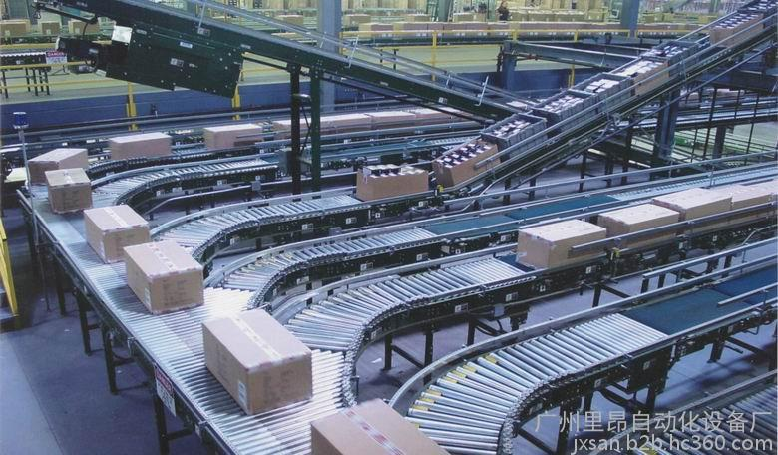
为了解决”将原料变成最后的一箱箱饮料”这个问题,我们分成了几个阶段来处理，将这几个阶段串联起来就叫做”饮料生成流水线”

Slide 23
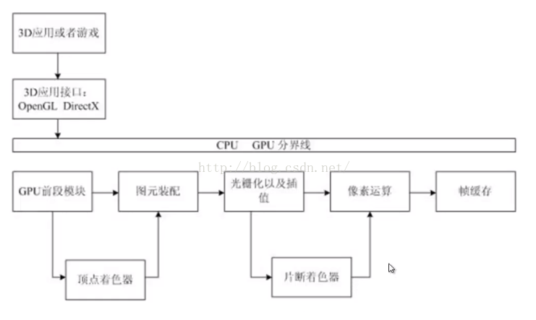
什么是渲染流水线?
为了解决”将模型以及材质等数据(原料)变成在屏幕上显示的一幅幅画面”这个问题。我们也分成了几个阶段来进行，将这些工序串联起来就叫”渲染流水线”.一张简化的流水线图:

Slide 24
CPU,GPU,3DAPI(DX,OpenGL等),着色器之间的关系。
以饮料经销商找饮料生产厂生成饮料这件事为
例。
CPU就是经销商(需求方)，它需求生产一张图像,它通过3DAPI(Dx或OpenGL)将一些生产所需要的原料交给生产厂(GPU)，经过渲染流水线加工处理，得到一张图象并放在指定区域显示。
如果在整个加工过程中饮料经销商不能”指手画脚” 的干预流水线的生产,这样的流水线叫做固定流水线。
对于渲染流水线,这叫做固定管线。

Slide 25

这种单一包装，单一口感的饮料上市一段时间后，人们就产生了厌倦。于是，工厂领导决定对流水线进行优化，现在可以支持客户(经销商)来提供饮料的配方和包装。这样一来,它的产品就丰富多彩了!
在渲染流水线中,这种能够让程序员编程来控制某些渲染流水线阶段的渲染流水线叫作可编程渲染
管线。

Slide 26
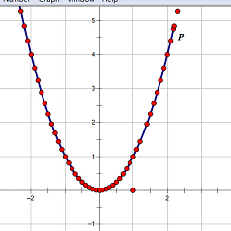
怎么表示3D对象(主要原料)?
我们在高中数学中描述某个初等函数的图形, 比如:f(x)=x^2，是用”描点法”，在二维坐标系中，描出关键点，然后将些点两两相连，形成一条曲线。当我们的线段越密集，这条曲线将越平滑。

Slide 27
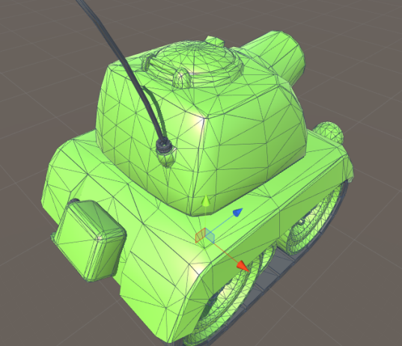
“描点法”同样适用于三维图形。在三维坐标系中,将这些点,每三个相连，构成一个三角形，所有的面的集合就”勾勒”出了3D对象的表面，我们称之为网格（ Mesh）,一个3D模型可以由一个或多个Mesh构成。构成Mesh的这些点叫做顶点。同理，当三角形越密集,也就是面数越多,我们的模型就越精致。

Slide 28
我们常用3DMax Maya等建模工具来制作生成这些数据。存储这些数据的文件叫模型文件,FBX是最常用的模型文件格式,但不单纯只存放网格数据,它还可以包含动画等其他数据。

Slide 29
一些其他的”原料”:Shader, Texture,Material
Shader:用于控制渲染流水线中的某些阶段的代码。
Texture:用于存储片元的某些属性。不同的贴图类型,存储的属性不同。常见的贴图类型有,漫反射贴图,高光贴图,法线贴图,光照贴图等。它可以存储任意数据而不仅仅是颜色。在Fragment Shader中可以通过tex2D或tex3D函数来对贴图进行采样，从而得到该片元的某种属性值。

Slide 30
Material:一个材质就是一个Shader和一些参数值的集合。它和Shader的关系就好比我们面向对象编程中的类和实例的关系。Shader就是这个类，而材质就是类的实例。一个Shader通过不同的参数设置可以创造出不同的Material 。
在渲染流水线中,某些阶段虽然是不可编程的，但是往往是可配置的，就是说它提供了一些有限的选项，供程序员来选择。比如:消隐方式 (背面,正面,关闭),融合开启(是,否),深度测试开启(是,否)等等，这些配置也属于”原料”的一种。
需要由CPU通过API交给渲染管线。

Slide 31
将这些渲染”原料” 。通过3DApi交给GPU的过程叫做设置渲染状态。当我们设置完渲染状态后，就可以发送一个3DApi渲染命令,告诉GPU开始是开始渲染。这个命令的专业术语叫做Draw Call。
小问题:
我们应尽可能的减 少Draw Call的调用次数,这是为什么?

Slide 32
渲染流水线的下一个阶段
顶点着色阶段
顶点着色(Vertex Shader)是设置渲染状态并且发送渲染命令之后开始的阶段,GPU会为每一个顶点,调用我们提供的Vertex Shader。(在CPU中这种操作往往是非常慢的。但是得益于GPU的高并行能力，速度却非常快,这也是它存在的意义)。在顶点着色器中，我们需要将顶点的局部坐标变换到其次裁剪坐标。
(这一阶段的具体实现会在后面的数学基础部分中详解)

Slide 33
渲染流水线的下一个阶段
裁剪
由于我们的场景可能很大,而我们的视野范围可能不会覆盖场景中所有的物体,并且对于一个不透明的物体，我们往往只能看到它的正面，而无法看到背面。一个很自然的想法，就是裁剪到我们看不到的网格。这样可以减少大量的数据计算，从而加快渲染速度。
通过上一阶段的计算得到了顶点的其次裁剪坐标，GPU会根据这个坐标来裁剪。
这个阶段是不可编程的，由GPU内部完成。

Slide 34
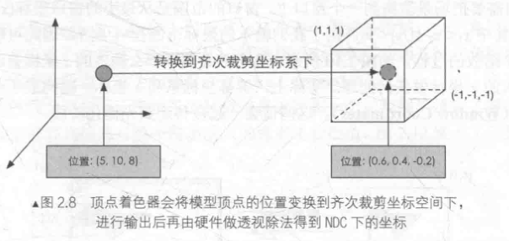
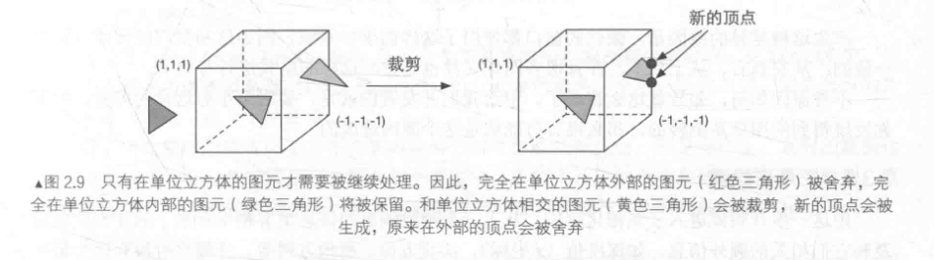

Slide 35
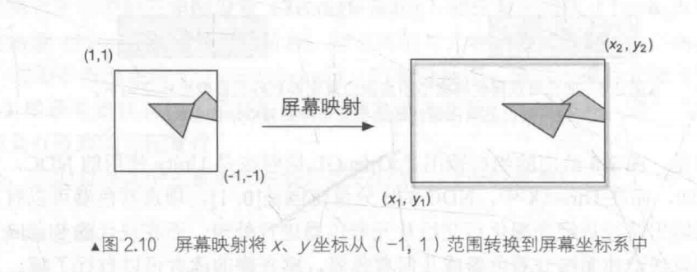
渲染流水线的下一个阶段
屏幕映射
屏幕映射是上一阶段输出的NDC坐标,映射到屏幕上设置的可视区域。取NDC坐标的(x,y)值进行映射.Z值被丢弃或保存到深度缓存中。

Slide 36
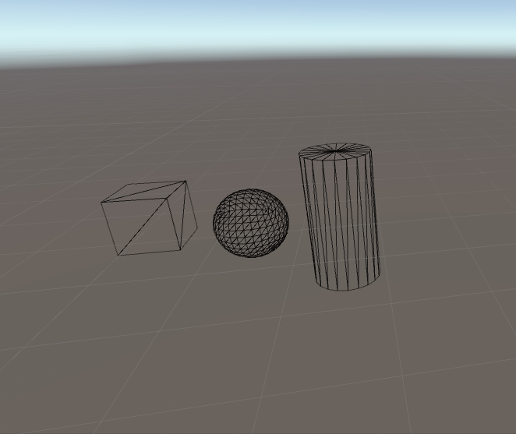
经过上面几个流水线阶段。3D模型的几何图形已经可以呈现在屏幕上了。为了看到
更加真实的物体。还需要进行光栅化阶段
进一步处理。(图中的线是辅助查看用的,
正常情况是不渲染出来的)

Slide 37
渲染流水线的下一个阶段
光栅化
光栅化阶段就是计算三角形面片所覆盖的屏幕像素区域，以及计算所覆盖区域每个像素颜色的过程。主要有三个步骤:
1.三角形设置
在上一阶段我们的到了三角形网格在屏幕的坐标，为了计算三角形所覆盖的屏幕区域。需要用数学的方式表达这些三角形,使其能判断某个像素是否被三角形覆盖, 这个过程叫做三角形设置。该阶段有GPU完成,不可编程。
2.三角形遍历
这个阶段会遍历检测每一个像素，看是否被某个三角
形覆盖。如果被覆盖，将会为这个三角形生成一个片元
(fragment)。这个过程叫做三角形遍历。阶段有GPU完成,
不可编程。

Slide 38
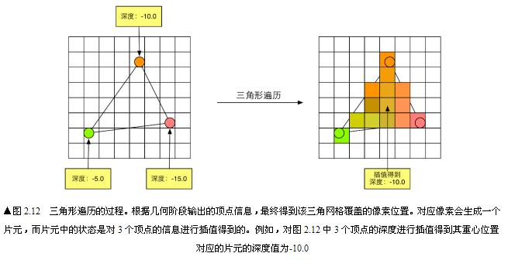
片元中的所有属性(position,normal,uv等)都是这个三角形中的三个顶点的属性差值而来。

Slide 39
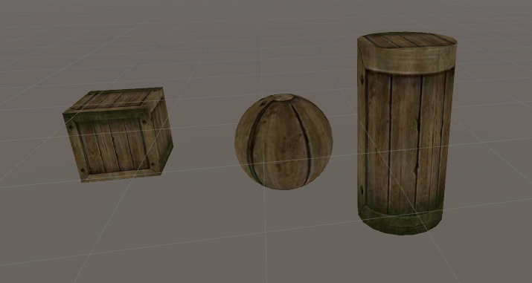
渲染流水线的下一个阶段
3.片元着色
通过三角形遍历产生片元,并且差值获得每个片元的属性。GPU通过传入片元属性,调用”原料准备”阶段传入的片元着色器 (Fragment Shader),并输出一个颜色值,代表了该片元的颜色。该阶段是重要的可编程阶段。

Slide 40
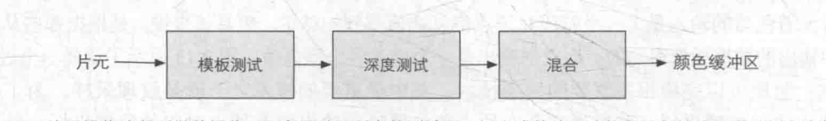
渲染流水线的下一个阶段
逐片元操作
经过片元着色阶段,获得了片元的颜色值。但是这个还不是最终屏幕上显示的颜色,在屏幕上的同一个像素点可能有多个片元与之对应,应该怎么办？还需要经过几道测试,才能得到屏幕颜色值。
模板测试:常常用来实现遮罩功能,如ScrollView控件。
深度测试:确保被遮挡的物体不会显示在前面。
(还记得前面屏幕映射,”丢掉的”Z值吗)
混合:用来实现半透明效果。
(注意:上面的顺序并不是固定的，具体和GPU有关)

Slide 41
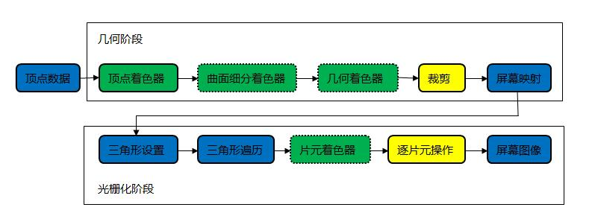
一张较详细的流水线图:

Slide 42
3D数学基础
在虚拟的游戏世界中,物体与物体之前的空间关系,是建立在数学理论之上了。只有了解了这些数学理论，才能更好的操控这些虚拟对象。我们前面已经了解到，可以通过”描点法”,来描述一个3D物体,
但是我们应该如何控制它,移动,旋转,缩放呢?要回答这个问题,我们需要了解下面三个知识点:
一、坐标系与坐标空间
二、向量
三、矩阵

Slide 43
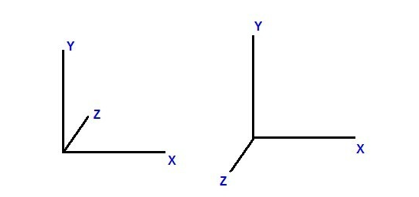
坐标系与坐标空间
一个笛卡尔坐标系,由一组相互垂直的坐标轴构成,它们的交点叫作原点。
这些坐标轴也叫作该坐标系的基向量
如果这些向量的长度都为1,那么这组向量叫做标准正交基,否则叫做正交基。

Slide 44
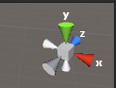
坐标系分类
在三维笛卡尔坐标系中,如果两个坐标系能够通过旋转使所有的坐标轴重合，那么这两个坐标系属于同一类坐标系。一般有左手坐标系和右手坐标系之分。
DX中是使用左手坐标系
GL中是使用右手坐标系
Unity中观察空间使用的是右手坐标系，其他坐标空间使用的都是左手坐标。一般不需要关心这些差异，Unity底层已经
帮我们处理好了。

Slide 45
坐标空间
根据不同的问题,我们需要有多个不同的坐标空间,主要包括：
1.局部空间
2.世界空间 3.观察空间
4.裁剪空间
5.屏幕空间

Slide 46
局部空间
每个模型都有它的局部空间。模型中的顶点记录的坐标位置是在局部坐标空间下的坐标。
Unity中局部空间是左手坐标系。

Slide 47
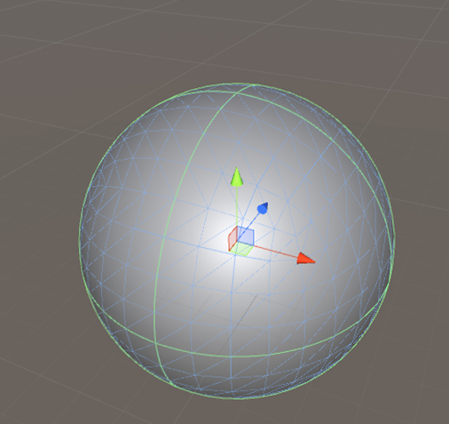
Unity的局部坐标系中，我们经常使用特有名称来指定一些方向:
前(forward):表示+z轴方向
后(back) :表示-z轴方向
右(right) :表示+x方向
左(left) :表示-x方向
上(up) :表示+y方向
下(down) :表示-y方向
我们只需要想象一下自己在一个左手坐标中，面朝 +z方向。这样上,下,左,右,前,后所表示的方向就很好理解了

Slide 48
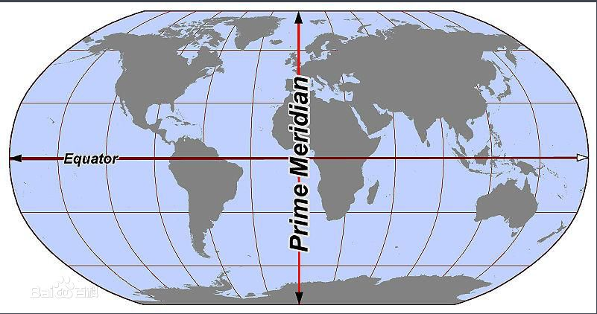
世界空间
虚拟世界最外层的空间,包含了所有虚拟物体,可以用于描述虚拟物体之间的关系。
Unity中世界坐标系是左手坐标系。
地球世界空间坐标系(地理坐标系):

Slide 49
观察空间
观察空间(View Space)也称摄像机空间(Camera Space),是视角观察的坐标. 后面的裁剪空间的变换,需要坐标是在观察
空间下。
注意:Unity中观察坐标系是右手坐标系。它和
局部坐标系的Z坐标是反的。

Slide 50
裁剪空间
裁剪空间(clip space)也叫投影空间。在渲染流水线中的顶点着色阶段，我们需要将顶点变换到裁剪空间,然后转交给GPU,告诉GPU只需要显示哪些区域。
在Unity中裁剪空间是左手坐标系。

Slide 51
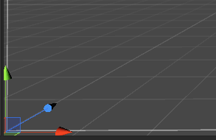
屏幕空间(Screen Space)
也就是我们最终显示区域的空间.GPU裁剪完成后,会对顶点进行透视除法从而得到NDC坐标，随后GPU会将NDC坐标变换到屏幕空间，然后开始光栅化阶段。 Unity屏幕坐标原点在左下角.

Slide 52
模型正是通过以上这些空间的变换后,才最终显示在屏幕上的。
这里只是简单介绍了模型呈现在屏幕上,需要经历的几个坐标空间的变换。后面会详细介绍这几个坐标空间是如何实现变换的。

Slide 53
向量
假设,在场景中,玩家的坐标在(60,0,70),玩家的
朝向是(0,0,1),场景上有一个NPC,它的坐标是
(20,0,40)，问：
1.NPC与玩家的距离是多少?
2.NPC是否在玩家的前方,为什么？
3.如果玩家的视野范围是左右[-30,30]度,最远视线距离为100,那么NPC是否在玩家视野中？
(将NPC 看作一个点,不考虑大小)
通过这节内容，我们将可以回答上面的问题。

Slide 54
向量(Vector)又称为矢量,是同时具有大小和方向的量。Unity中对应的类有: Vector2,
Vector3,Vector4
向量的运算
1.向量和标量乘除
例如:
2(1,2,3) = (2,4,6) (1,2,3) / 2 = (0.5,1,1.5)
标量的乘除几何意义是缩放向量

Slide 55
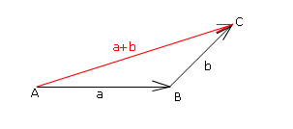
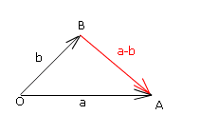
2.向量和向量的加减
例如:
(1,2,3) + (1,1,1) = (2,3,4)
(1,2,3) - (1,1,1) = (0,1,2)
向量加减几何上符合三角形法则：

Slide 56
3.向量的模
例如：
向量的模运算得到的值是一个标量，表示的是这个向量的长度。

Slide 57
4.单位向量与向量的归一化
向量的模为1的向量叫做单位向量。将某个向量保持
向不变，并将其变成单位向量的过程叫做向量的
归一化。
例如(0,3,4) :
求模: |(0,3,4)| = 5
归一化: (0 / 5,3 / 5,4 / 5) = (0,0.6,0.8)
在某些只关注向量的方向，而不关注向量的大小
的情况(如:光照方向,顶点法线方向等)，归一化
后的向量可以简化运算。

Slide 58
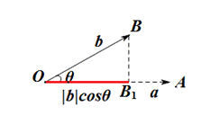
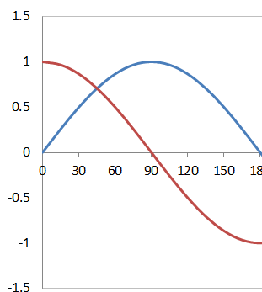
5.向量的点积
向量的点积,满足交换律,它的结果是一个标量。
几何意义是表示一个向量到另一个向量的投
影。设两个向量的夹角为Ө,它们的点积为d,
当 d > 0 则 Ө < 90
当 d = 0 则 Ө = 90
当 d < 0 则 Ө > 90
由此不难看出, ,我们比较两个向量的大
小的时候，实际上是不求模的，因为求模需要开方，
非常耗时。我们只需要比较模的平方就可以了。

Slide 59
5.向量的叉积
例如:
(1,2,3)x(1,1,1)=(2x1-3x1,1x1-3x1,1x1-2x1)=(-1,-2,-1)
叉积的结果是一个与上面的两个向量垂直的向量。需要注意
的是它不满足交换律。
结果的方向可以用左手(如果是左手坐标系)或者右手(如果是
右手坐标系)来判断。
叉积可以用来判断三角形面片的朝向(还记得前面提到的裁剪
吗?).

Slide 60
Unity中的向量类Vector(4,3,2)
public struct Vector4
{
public float w;
public float x;
public float y;
public float z;
public static float Distance(Vector4 a, Vector4 b); //两个点的距离
public static float Dot(Vector4 a, Vector4 b);//点乘
public static float Magnitude(Vector4 a);//求模
public static Vector4 Normalize(Vector4 a);//归一化
public static Vector4 Project(Vector4 a, Vector4 b);//投影
public static Vector4 Scale(Vector4 a, Vector4 b)
public static Vector4 operator +(Vector4 a, Vector4 b);
public static Vector4 operator -(Vector4 a);//乘以-1
public static Vector4 operator -(Vector4 a, Vector4 b);
public static Vector4 operator *(Vector4 a, float d);
public static Vector4 operator *(float d, Vector4 a);
public static Vector4 operator /(Vector4 a, float d);
public static bool operator ==(Vector4 lhs, Vector4 rhs);
public static bool operator !=(Vector4 lhs, Vector4 rhs);
}
可以看出Unity中的Vector类提供的方法，基本上就我们上面讲到的向
量运算,掌握了前面的知识，很容易知道这些函数是怎么实现的。

Slide 61
矩阵
问题:
游戏对象,在游戏世界是怎么实现运动的?
球球大作战中,玩家可以控制球移动和转向，当吃掉敌方的球后会变大,这个过程本质上是怎么实现的?
当我们学习完这节内容后，将可以回答上面的问题.

Slide 62
矩阵是由mxn个数组成的矩形数字网格,m表示行数,n表示列数。如：下面是一个4x4的矩阵
表示 矩阵M的第i行,第j列个元素。
Unity中只使用4x4的矩阵,对应的是:Matrix4x4
类。

Slide 63
矩阵的运算
1.矩阵和标量相乘

Slide 64
2.矩阵和矩阵相乘
两个矩阵A(mxc)和B(rxn),只有当c=r时，这两个矩阵才能相乘。得到的结果是一个mxn的矩阵,矩阵中的元素满足下面公式:
更好理解的解释:
如果将A的每行看做一个向量,表示为
，将B的每列也看做为一个向量,表示为
那么 :

Slide 65
举个栗子:
矩阵之间的乘法的性质:
1.一般情况下,矩阵乘法是不满足交互率的,也就是说:
2.矩阵的乘法满足结合律:

Slide 66
向量与矩阵的联系
向量可以看成是一个1xn的矩阵或一个nx1的矩阵,当与矩阵相乘时,具体看是放在矩阵的左边还是右边。
mxn的矩阵中当m=n 的时候就表示一个方阵
在n维方阵中,当除 ,其他元素都为0时，这个方阵叫做对角矩阵。例如:

Slide 67
单位矩阵
对于一个n维方阵,当
时,这个方阵叫做单位矩阵。如：
任何n维方阵与n维单位矩阵相乘,结果任然是
这个方阵:

Slide 68
转置矩阵
转置矩阵实际是一种对原矩阵的运算,即转置运算。给定一个rxc的矩阵M,它的转置矩阵记作 ,这是一个cxr的矩阵,计算公式如下:
例如:
性质1:
性质2:

Slide 69
逆矩阵
逆矩阵就是与原矩阵相乘的结果是单位矩阵的矩阵。比是所有的矩阵都有逆矩阵。
性质1:
性质2:
性质3:

Slide 70
正交矩阵
如更一个矩阵的逆矩阵是它的转置矩阵,那么这个矩阵是正交矩阵,即:
将矩阵M的每一行看做一个向量: ,则:

Slide 71
由此可以知道:
从而可以得到正交矩阵的三条性质:
1.矩阵的每行构成的向量都是单位向量.
2.矩阵的每行构成的向量之间是相互垂直的.
3.如果将矩阵的每列看作一个向量.上面两条也同样是适用的.
所以正交矩阵的转置矩阵也是正交矩阵

Slide 72
变换
游戏世界中,我们常常要对里面的对象进行平移，旋转，缩放等操作。这些操作就叫做变换，本质上是通过矩阵来完成的。
变换的操作对象常常是点或者向量

Slide 73
线性变换与仿射变换
如果变换f(x)满足下面两个公式那么这个变换叫做线
性变换。3维向量的所有线性变换都可以用3x3的矩
阵来表示。
设f(x) = x + (1,2,3),表示平移向量x,如果x=(1,1,1),则:
f(x) + f(x) = (1,1,1) + (1,2,3) + (1,1,1) + (1,2,3)=(4,6,8)
f(x+x) = f((2,2,2))=(2,2,2) + (1,2,3) = (3,4,5)
显然:平移不是线性变换。无法用3x3的矩阵来表示。
仿射变换是合并了平移和线性变换的变换类型。它
可以用一个4x4的矩阵来表示。

Slide 74
齐次坐标
由于平移不能用3x3的矩阵来表示,我们就扩充
到4x4的矩阵,而原来的3维向量也要变成4维向
量,这叫做齐次坐标。
齐次坐标增加了一个w分量,对于一个坐标点
w=1,而对于一个方向向量 w=0。
这样设置是为了实现，当用一个4x4的矩阵对点
进行平移有效,而对于一个方向则无效。

Slide 75
平移矩阵
可以发现,平移不会对方向产生影响。这就是为什么齐次坐标中，增加的
分量,用1表示点,而用0表示方向
平移矩阵的逆矩阵:
可以看出它不是正交矩阵
平移一个点
平移一个方向

Slide 76
缩放矩阵
缩放矩阵的逆矩阵:
可以看出它不是正交矩阵

Slide 77
旋转矩阵
绕x轴旋转的矩阵:
绕y轴旋转的矩阵:

Slide 78
绕z轴旋转的矩阵:
根据正交矩阵的性质,可以证明旋转矩阵是正交矩阵,所以它的逆矩阵是它的转置矩阵。

Slide 79
复合矩阵
矩阵的复合就是将变换矩阵串联的过程。如：
由于矩阵的乘法是不满足交换律的,所以复合的顺序非常重要,不同的顺序可能得到不同的结果。例如:假设你现在往前走10米，然后左转和你先左转然后再往前走10米，到达的目的地完全不一样。本质上就是矩阵乘法不满足交换律。

Slide 80
坐标空间的转换
前面我们已经讲过很多不同的坐标空间。
在渲染流水线的顶点着色阶段,我们需要在顶点着色器中将模型的顶点坐标从局部坐标空间变换到齐次裁剪空间。GPU裁剪后会经过多次变换后，将坐标从齐次裁剪空间变换到屏幕空间。
两个不同空间到底是如何实现转换的呢?

Slide 81
假设有两个空间坐标系 P和C,现在我们知道
C的原点和3个坐标轴在P下的值为：
C下的任意一个坐标表示为:
那么 在坐标系P下的坐标，可以理解为C的坐标原点 沿 分别移动了x,y,z个单位。
如果将 在P坐标系下记作 ,那么:
将其转换成矩阵的形式:

Slide 83
由此可见,空间C到空间P的变换,实际是就是由
构成的一个矩阵。反过来从P到C的变
换，就是这个矩阵的逆矩阵。
如果 都是单位向量,那么这个矩阵是正交矩阵,逆矩阵就是其转置矩阵。
所以要保存两个坐标空间之间的变换关系，
只需要保存一个坐标系在另一个坐标系的原
点和一组标准正交基，就可以了。

Slide 84
Unity中的矩阵类Matrix4x4
public struct Matrix4x4
{
public float m00;public float m01;public float m02;public float m03;
public float m10;public float m11; public float m12;public float m13;
public float m20; public float m21; public float m22; public float m23;
public float m30; public float m31; public float m32; public float m33;
public static Matrix4x4 identity { get; }//单位矩阵
public static Matrix4x4 zero { get; }
public float determinant { get; } //矩阵的行列式,可以用来判断矩阵是否可逆。如果为0表示不可逆。
public Matrix4x4 inverse { get; } //逆矩阵
public bool isIdentity { get; } //是否是单位矩阵
public Matrix4x4 transpose { get; } //转置矩阵
public static float Determinant(Matrix4x4 m);
public static Matrix4x4 Inverse(Matrix4x4 m);
public static Matrix4x4 Ortho(float left, float right, float bottom, float top, float zNear, float zFar);
public static Matrix4x4 Perspective(float fov, float aspect, float zNear, float zFar);
public static Matrix4x4 Scale(Vector3 v);
public Vector3 MultiplyPoint(Vector3 v);//(v1,v2,v3,1)
public Vector3 MultiplyVector(Vector3 v) ;//(v1,v2,v3,0)
public static Vector4 operator *(Matrix4x4 lhs, Vector4 v);
public static Matrix4x4 operator *(Matrix4x4 lhs, Matrix4x4 rhs);
public static bool operator ==(Matrix4x4 lhs, Matrix4x4 rhs);
public static bool operator !=(Matrix4x4 lhs, Matrix4x4 rhs);
}

Slide 85
Unity中的Transform类
Unity并不是直接将矩阵暴露给用户来使用的。而是提供了一些更加直观的参数。Unity内部会将这些参数转化为矩阵。
public class Transform : Component, IEnumerable
{ //局部坐标系下
public Vector3 localEulerAngles { get; set; }
public Vector3 localPosition { get; set; }
public Vector3 localScale { get; set; }
public Matrix4x4 localToWorldMatrix { get; }
//世界坐标系下
public Vector3 eulerAngles { get; set; }
public Vector3 position { get; set; }
public Vector3 forward { get; set; }
public Vector3 right { get; set; }
public Vector3 up { get; set; }
public Matrix4x4 worldToLocalMatrix { get; }

Slide 86
public void SetAsFirstSibling();
public void SetAsLastSibling();
public void SetSiblingIndex(int index);
public void SetParent(Transform parent);
public Vector3 TransformPoint(Vector3 position);
public Vector3 TransformDirection(Vector3 direction);//只受旋转影响。
public Vector3 TransformVector(Vector3 vector);
public Vector3 InverseTransformDirection(Vector3 direction);
public Vector3 InverseTransformPoint(Vector3 position);
public Vector3 InverseTransformVector(Vector3 vector);
}

Slide 87
可以用这段代码来感受一下这些函数的差异：
var v = new Vector3(50, 10, 10);
Debug.Log("TransformPoint:" + transform.TransformPoint(v));
Debug.Log("TransformDirection:" + transform.TransformDirection(v));
Debug.Log("TransformVector:" + transform.TransformVector(v));
Debug.Log("Matrix:" + transform.localToWorldMatrix.MultiplyVector(v));

Slide 88
Unity中的Transform类的成员属性
localToWorldMatrix和worldToLocalMatrix是什么关系?
如果在不缩放和旋转的情况下和成员属性forward,up, right之间的关系？
提示:打印出来看看。
Debug.Log(transform.localToWorldMatrix.ToString());
Debug.Log(transform.up.ToString());
Debug.Log(transform.forward.ToString());
Debug.Log(transform.right.ToString());
Debug.Log(transform.position);
如果对物体进行缩放和旋转，发生什么变化。为什么?

Slide 89
投影矩阵
投影矩阵解决了两个问题.
1.它可以告诉渲染流水线,哪部分内容是可见的。
2.可见的部分应该以怎样的比例展现出来。
目前主要的使用的投影矩阵有两个,分别是:
透视投影(perspective projection)和
正交投影(orthographic projection)

Slide 90
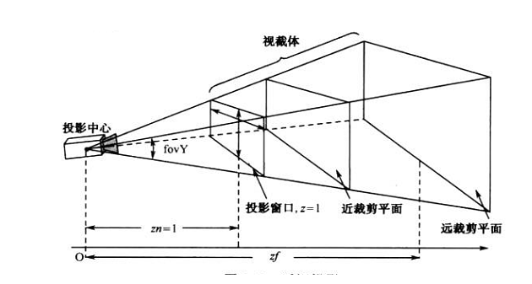
透视投影
透视投影的可视区域是一个平截头体(frustum)
它很好的模拟了人眼的视域范围和近大远小的效果。3D游戏中常常使用这种投影方式。

Slide 91
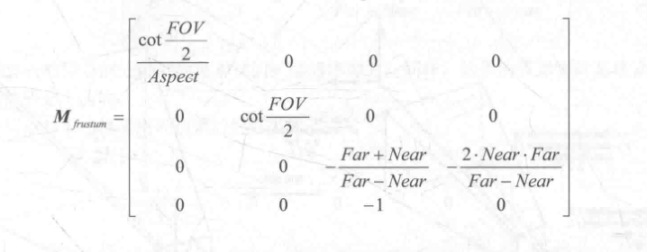
Unity中的透视投影矩阵公式:
其中:
FOV，是平截头体的上下夹角.
Aspect，是平截头体，头部或底部的纵横比.
Far,底部平截面到视点的距离
Need,头部平截面到视点的距离。
Unity中的Camera组件控制着这个矩阵。

Slide 92
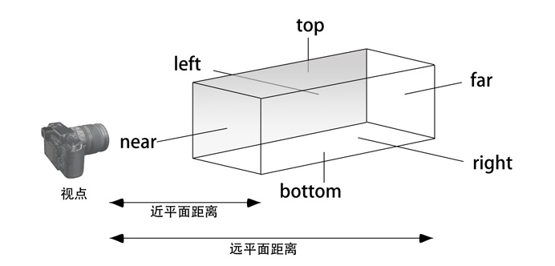
正交投影
正交投影的可视区域是一个长方体。
由图可知,正交投影不会扭曲可视区域,所以不会产生近大远小的效果。2D游戏中常常使用
这种投影方式

Slide 93
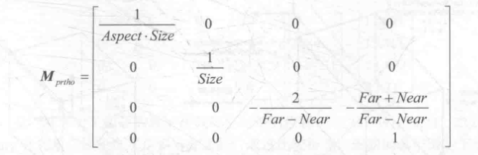
Unity中的正交投影矩阵公式:
size控制了可视区域的大小。

Slide 94
Unity中的Camera类
public sealed class Camera
{
public Matrix4x4 cameraToWorldMatrix { get; }
Matrix4x4 projectionMatrix { get; set; }//当前投影矩阵
public Matrix4x4 worldToCameraMatrix { get; set; }
public Vector3 ScreenToViewportPoint(Vector3 position);
public Vector3 ScreenToWorldPoint(Vector3 position);
public Vector3 ViewportToScreenPoint(Vector3 position);
public Vector3 ViewportToWorldPoint(Vector3 position);
public Vector3 WorldToScreenPoint(Vector3 position);
public Vector3 WorldToViewportPoint(Vector3 position);
}
测试代码:
public Camera c;
// Use this for initialization
void Start () {
var v = new Vector3(2.52f, -1.42f,10.89f );
Debug.Log("WorldToViewportPoint:" + c.WorldToViewportPoint(v));
Debug.Log("WorldToScreenPoint:" + c.WorldToScreenPoint(v));
//同一个点,Z轴坐标相反,说明这是两个不同的坐标系
Debug.Log("worldToLocalMatrix:" + c.transform.worldToLocalMatrix.MultiplyPoint(v));
Debug.Log("worldToCameraMatrix:" + c.worldToCameraMatrix.MultiplyPoint(v));
}

Slide 95
Unity编辑器详细介绍
环境安装
Unity: https://store.unity.com/cn
VS2015:https://www.visualstudio.com/zh-hans/downloads/
VS2015 Tools For Unity:
https://marketplace.visualstudio.com/items?itemName=SebastienLebreton.VisualStudio2015ToolsforUnity

Slide 96
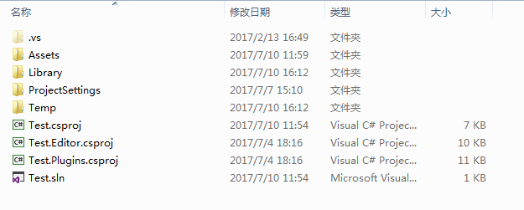
启动面板
可以新建和打开一个已有工程.列举了本机打开工程的历史记录
工程目录结构

Slide 97
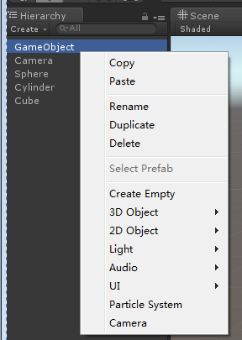
层级视图(Hierarchy)
列举了游戏世界中所有的游戏对象
(GameObject)。可以点击选择这些物体,从而对其进行编辑。鼠标右键菜单
可以创建和删除游戏对象。
更多的时候是将资源管理器中
的模型直接拖到该视图上,从
而从创建一个自定义的游戏
对象。

Slide 98
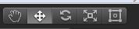
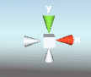
场景视图(Scene)
该视图是游戏的编辑展示界面,里面内置了
了一个由编辑器提供的内置摄像机(Camera)。
可以通过工具栏中的工具
，右上角的 ,还有键盘鼠标,来控制这
个相机。从而可以查看和编辑游戏世界的每一部分。

Slide 99
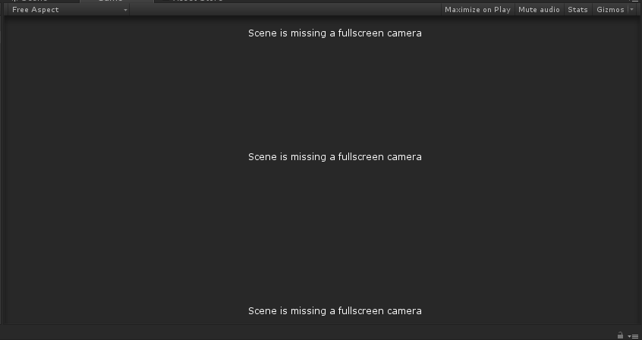
游戏视图(Game)
游戏视图用来显示由游戏内相机渲染内容的视图。如果场景中没有相机,将无法显示任何内容。

Slide 100
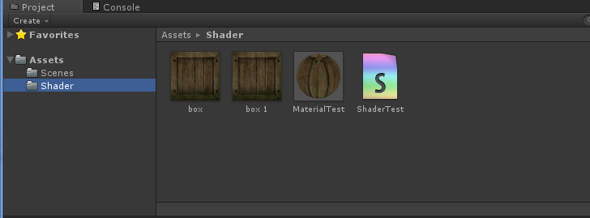
资源管理器视图
资源管理器用来管理这个中工程所有资源。
可以通过右键菜单创建一部分资源。也可以通过将文件放在Assets文件夹及其子目录中或者将外部文件拖拽到这些目录中,从而导入资源。

Slide 101
Unity资源管理的特殊文件夹
Editor
Editor及其子目录下面放的所有资源文件或者脚本文件都不会被打进发布包中，并且脚本也只能在编辑时使用。编辑器扩展开发的代码一般放在这个目录下。
2. Plugins
Plugins文件夹用来放Native DLL(或者源码)。
它们会被自动包含到Native工程中去。
Plugins/Android Plugins/x86 Plugins/x86_64
Plugins/iOS

Slide 102
3. Resources
Resources文件夹允许你在脚本中通过Unity提供的Resources类中的静态Load系列方法来动态加载资源。如:
Resources.Load<Texture2D>(“test”)
需要注意的是:
1.传入的路径是相对于Resources下的
2.传入的路径不包含文件扩展名
3. Resources下的资源最终会被Unity合并成一种内部管理的格式的文件。

Slide 103
4. StreamingAssets
这里的文件会被拷贝到最终发布的游戏包中，
会以散文件的形式存在。可以通过
Application.streamingAssetsPath获得对应平台
StreamingAssets所在真实绝对路径。

Slide 104
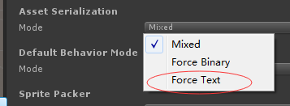
关于Prefab
Unity中有一种特殊的资源,它是通过将层级视图中
的某个游戏对象,拖拽到资源管理器中,来创建的。这种资源叫做预制体(Prefab)。它实际上一个序列化文件,保存了这个游戏对象，及其子对象的所有组件以及可序列化属性。默认情况下是不可读的二进制文件。也可以通过设置编辑器,将其变成文本文件.
Edit->Project Settings->Editor ->Assets Serialization
问题:为什么默认是二进
制文件?

Slide 105
检查器视图
检查器视图用于展示和编辑游戏对象或者游戏资源的属性。主要有两个功能 :
1.当我们在中某个游戏对象时。检查器视图中会列举出该对象上绑定的所有组件和这些组件可序列化的属性。
2.当我们在资源管理器中选中某个资源时。
检查器视图中会展现出该资源所有可配置和已配置的属性值。也就是对应的Meta文件。

Slide 106
关于资源的Meta文件
Meta文件是一个yaml格式的文本文件。Assets中的每一个资源文件,Unity都会创建一个与之对应的Meta文件。Meta文件描述了资源文件的配置信息。比如:一张贴图的Meta文件里面可能存放了发布不同平台所使用的文件格式,压缩方式等等。文件本身不会发布到游戏中去。
所以大家在提交资源的时候一定记得提交对应的Meta文件。否则别人更新下来,Unity发现没有Meta文件,会创建一个Meta文件,里面有默认的配置。这样很容易出现你的设置被覆盖的情况

Slide 107
Unity其他基础知识
UnityEngine & UnityEditor
GameObject & Component
MonoBehavior
Coroutine
IMGUI & UGUI

Slide 108
实例解析
Unlit Shader解析
Unity安卓包发布流程演示

Slide 109

Thank you

